Slide 1

Portugol Studio
Instituto Politécnico de Tomar
2015/2016

Slide 2
Introdução
O Portugol Studio é uma aplicação IDE para aprender a programar, tem como publico alvo pessoas que sejam iniciantes em programação e que falem português.
Possui uma sintaxe fácil, vários exercícios resolvidos e materiais de apoio para uma melhor aprendizagem. Possibilidade de criar jogos e aplicações.
Foi criado com o intuito de os alunos (no Brasil) poderem desenvolver a sua lógica sem ter que perceber bem o Inglês.

Slide 3
O que a aplicação contém?
Ao correr a aplicação aparece um menu com várias opções e abre uma janela com um pequeno tutorial sobre o primeiro funcionamento do menu.
As opções disponibilizadas no menu são: programar, ajuda, videoaulas, biblioteca e ainda uma lista de exemplos simples.

Slide 4
Ainda no menu, ao fundo da página contém ainda:
Dicas de Interface
Atalhos do teclado
Relatar um Bug
Ajudar no desenvolvimento
Sobre….
Atualizações

Slide 5
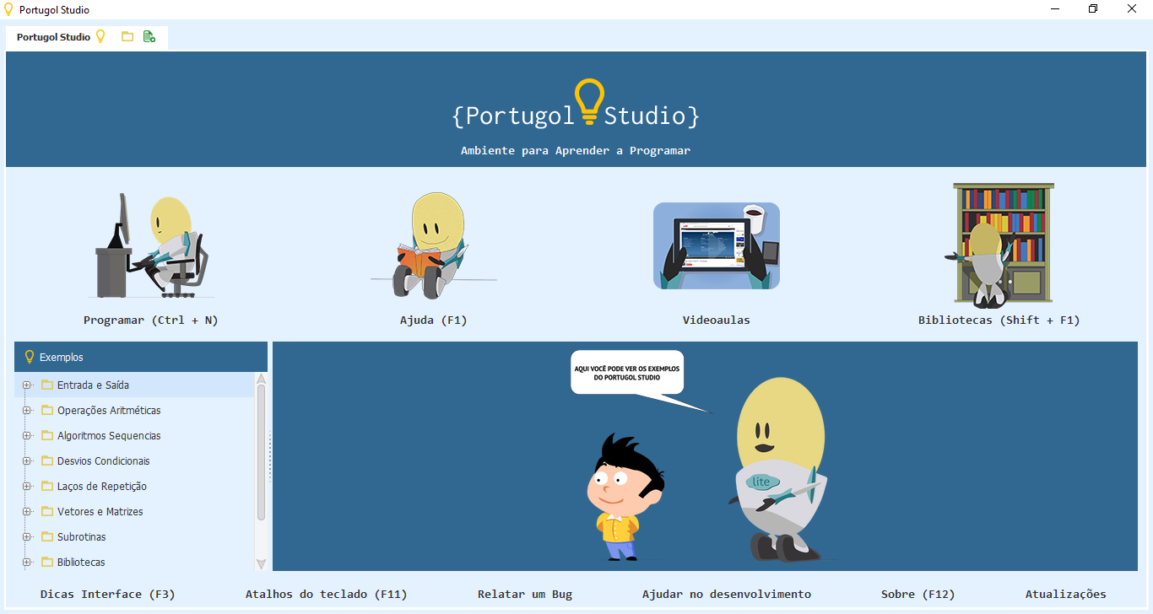

Slide 6
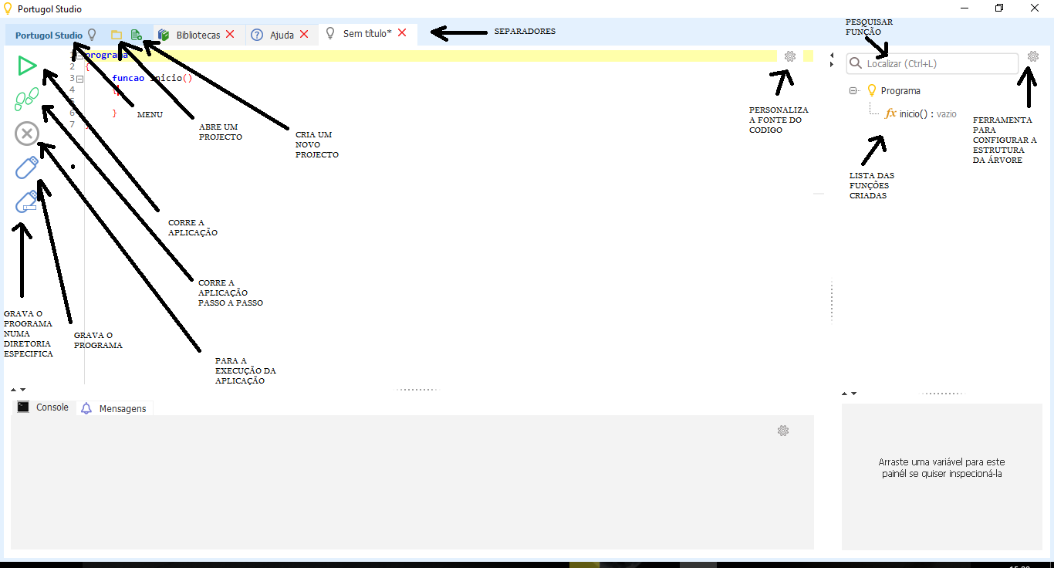
Programar

Slide 7
É no separador programar que os utilizadores vão desenvolver o seu raciocínio e desenvolver para código.
As instruções utilizadas encontram-se em Português, logo é sempre aconselhável dar uma vista de olhos nos exemplos já resolvidos ou ir ao separador biblioteca para saber o nome das instruções.

Slide 8
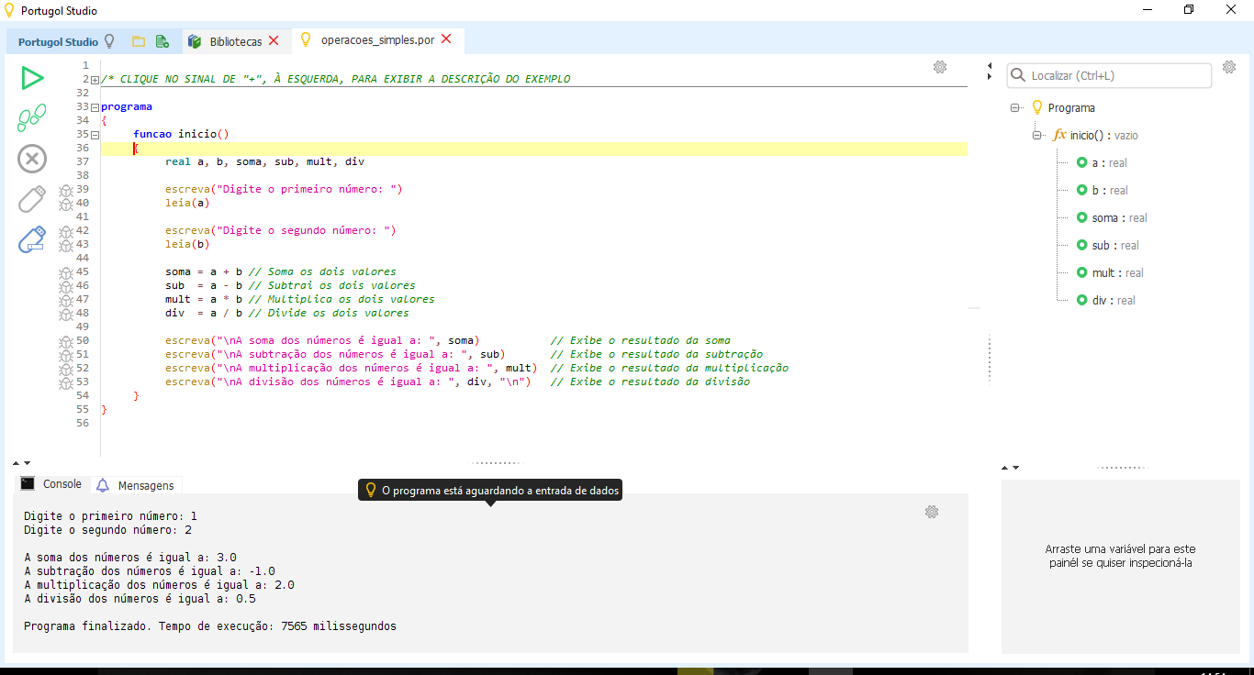

Slide 9
A estrutura do IDE é semelhante a um Eclipse ou Netbeans
O Portugol Studio contém bibliotecas, contém também uma biblioteca de jogos.
Essas Bibliotecas estão divididas em secções:
Arquivos
Gráficos
Matemática
Mouse (“rato”)
Sons
Teclado
Texto
Tipos
Util

Slide 10
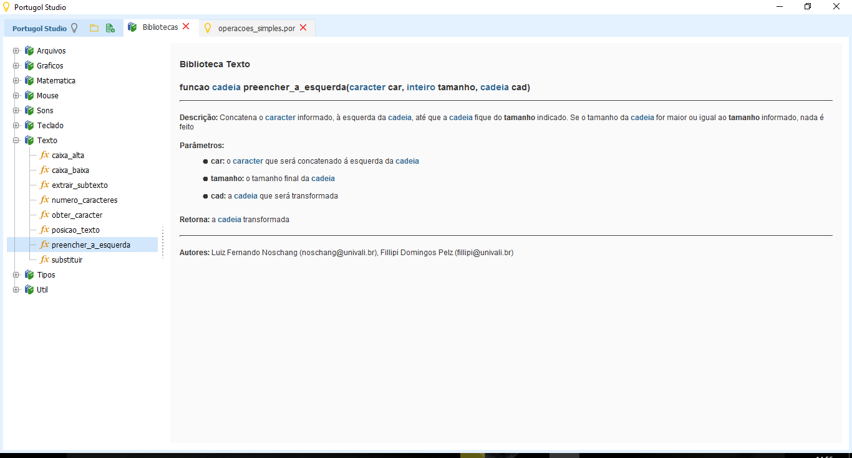

Slide 11
Ajuda
No separador ajuda, pode se encontrar a informação que desejamos, alguns dos casos, a sua resolução em fluxograma e ainda um teste com o exercício resolvido para o utilizador estudar de forma a compreender a resposta á dúvida que tinha inicialmente.

Slide 12
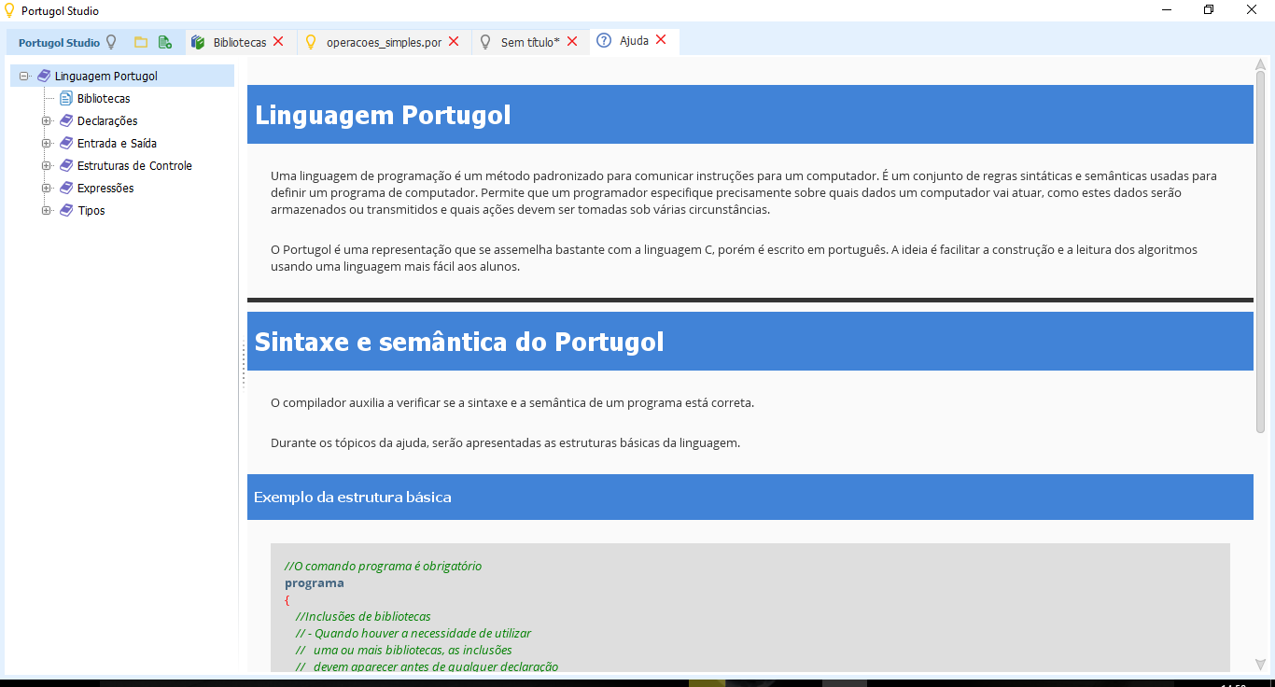

Slide 13
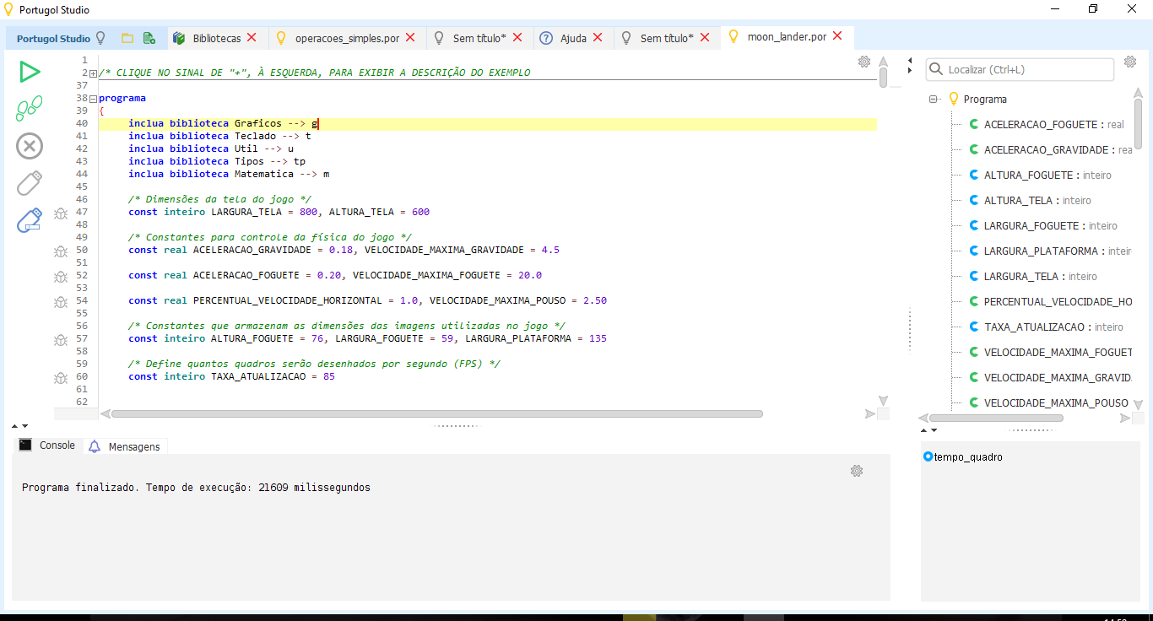
Exemplo de um jogo criado em Portugol

Slide 14
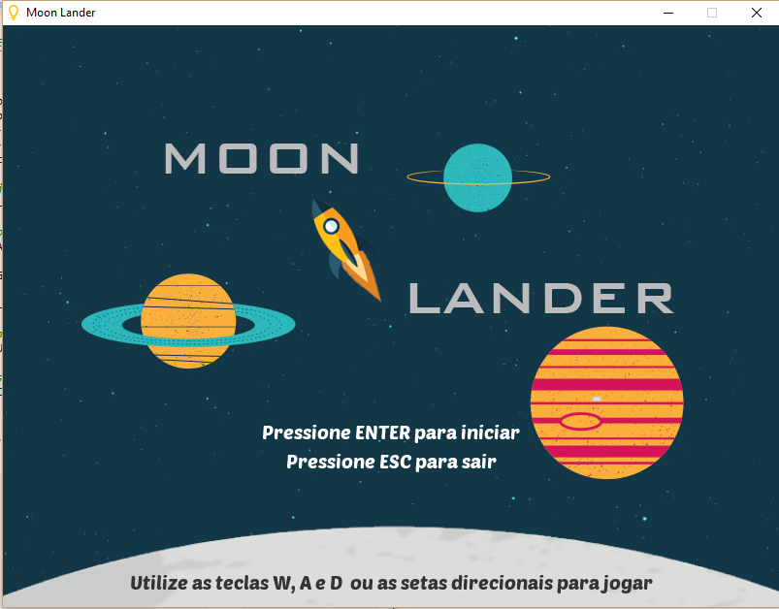

Slide 15
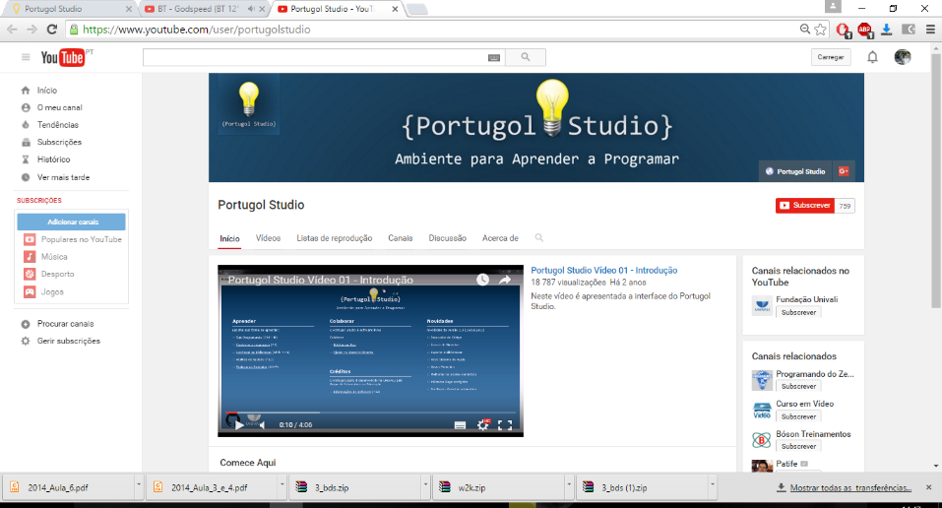
O que o Website oficial contém?
http://lite.acad.univali.br/portugol/
Contém artigos, trabalhos académicos
disponibilizados no website
Contém tutoriais, num canal do youtube:
https://www.youtube.com/watch?v=K02TnB3IGnQ&list=PLb9yvNDCid3jQAEbNoPHtPR0SWwmRSM-t
Visualização dos membros que estiveram ativos(e que ainda fazem parte) no desenvolvimento do website ou da aplicação
Contactos

